Slide 1
سازه هاي طبيعي و هندسه فراکتال

Slide 2
فهرست مطالب
مقدمه ................................................................................................ 4
فصل اول
بخش 1: سازه هاي طبيعي ................................................................... 5
بخش 2: نمونه هاي طبيعي .................................................................. 11
بخش 3: سازه هاي داراي اسکلت ...................................................... 26
بخش 4: درس هايي از طبيعت براي طراحان ...................................... 30
بخش 5: تقليد از طبيعت .................................................................... 34
بخش 6: نتيجه گيري ......................................................................... 47
فصل دوم
بخش 1: معماري طبيعي ..................................................................... 50
بخش 2: اصل و مبدأ معماري ............................................................ 52
بخش 3: دگرگوني مدرنيسم ............................................................. 57
بخش 4: انواع سازه ها ....................................................................... 60

Slide 3
بخش 5: ساختماني همخوان با باد .................................... .............................69
بخش 6: عکس هايي از ماکت استخر
که از طرح صدف الهام گرفته شده ................................................ 71
بخش 7: خانه جنگل هانگي ...................................................................... 73
فصل سوم
بخش 1: هندسه فراکتال ............................................................................ 76
بخش 2: فراکتال هاي هندسي ................................................................... 79
بخش 3: نمونه هاي فراکتال ...................................................................... 82
بخش 4: خصوصيات اشکال فراکتال ......................................................... 90
بخش 5: فراکتال و معماري معاصر ............................................................ 94
منابع و مآخذ .............................................................................................. 96

Slide 4
« مقدمه»
هيچ گاه از هيچ چيز تقليد مکن ، مگرفرم هاي طبيعي
از ابتداي تمدن بشري ، دنياي پر جاذبه طبيعي منبعي بسيار غني براي نو آوري و الهام بخشي بزرگ ترين نقاشان ، مجسمه سازان ، موسيقي دانان ، فيلسوفان ، شاعران ، طراحان و مهندسان بوده است. صداي حرکت آب در رودخانه ، رنگ هاي خيره کننده رنگين کمان ، ريتم منظم برخورد امواج دريا با صخره هاي اطراف آن فريبندگي بوي خوش گل هاي سرخ ، ساختار هوشمند کندوي عسل ، غناي رنگ در فصل پاييز ، آسمان زيبا به هنگام طوفان و شکسته شدن نور خورشيد در يک روز برفي زمستاني تنها تعداد اندکي از عجايب طبيعي اند که باعث الهام بخشي و نو آوري در آثار دست ساخت انسان شده اند. تعجب برانگيز نخواهد بود اگر بگوييم که دنياي طبيعي پيرامون ما در حال حاضر به سطح بالايي از توسعه در طول ميليون ها سال تکامل تدريجي خود رسيده است و دنياي امروز از دوران تغييرات طولاني عبور کرده است تا به سطحي از زيبايي که ما امروزه آن را مي بينيم و درک مي کنيم ، دست يابد. در اين فرآيند ، فقط کارا ترين ، قوي ترين و قابل انعطاف ترين فرم هاي طبيعي در طول ميليون ها سال باقي مانده اند. در تکوين دنياي امروزي ، ميراثي چند ميليون ساله از پيشرفت هايي که در طول ساليان دراز حاصل شده است ، وجود دارد. ارسطو ، فيلسوف دوران باستان ، از نخستين افرادي بود که در مورد طبيعت به عنوان منبع عظيم الهام بخشي نوشت. او بيان کرد که زيبايي عملکردي حتي در مخلوقات بسيار کوچک نيز وجود دارد. در اکثر موارد ما از طبيعت از طريق احساس زيبايي طبيعي با استنشاق بوي خوش ، رنگ ، شکل ، فرم و صدا الهام مي گيريم. غالب اوقات بدون جستجو براي معناي عميق تر و بدون سوال از فرم هاي طبيعي ، به طور حسي از ذات طبيعي خود پيروي مي نمائيم و اصوات ، رنگ ها و فرم هايي را که ما را احاطه کرده اند ، تقليد مي کنيم . بدون شک تعدادي از بهترين قطعات موسيقي کلاسيک و بهترين آثار نقاشي از اين طريق خلق شده اند.

Slide 5
فصل اول
بخش 1 :
سازه هاي طبيعي

Slide 6
سازه هاي طبيعي
اين امر تقريبا قطعي است که سازنده هاي ابتدايي که توسط انسان هاي ماقبل تاريخ مورد استفاده قرار مي گرفتند، فرم هاي طبيعي بودند. بيش از آن که انسان بتواند دنياي اطراف خود را مطابق با خواسته ها و نيازهاي خويش تغيير دهد ، براي رفع احتياجاتش از غار ها به عنوان سر پناهي براي محافظت در برابر عوامل طبيعي،از درختان براي محافظت در برابر حيوانات درنده و يا محلي براي مخفي شدن به هنگام شکار و همچنين از درختان سقوط کرده براي عبور از رودخانه ها و سيلاب ها استفاده مي کرد.شايد اجداد ما بدون درک واقعي فرم هاي طبيعي،از يکي از بهترين معلمان يعني طبيعت ، استفاده از فرم هاي سازه اي موجود در آن را مي آموختند. طبيعت براي اطمينان از اين که سازه ها به خوبي پاسخگوي اهداف عملکردي شان مي باشند يا خير ، روش مخصوص به خود را دارد، هر چيزي که به اندازه کافي قوي نيست محکوم به نابودي است. به عنوان مثال فرسايش در غارها به تدريج ابعاد دهانه غار ار افزايش داد که صخره روي آن مي بايست اين دهانه را بپوشاند ، نتيجه اينکه در اثر تنش زياد ، سقف غار فرو مي ريخت ، يا در مورد درختاني که ريشه هاي آنان به اندازه کافي در زمين فرو نرفته باشد، با وزش بادهايي قوي از بين مي روند. بيش از صدها هزار سال انسان اوليه به تدريج از يک مصرف کننده بدون تفکر آن چه طبيعت در اختيار وي قرار مي داد، به يک موجود فني و تکنيکي تبديل شد که مي توانست براي مشکلات و مسائل خود راه حلي را بيابد. در اين مرحله گذار و تحول انسان اوليه ، انسان از طبيعت تقليد مي کرد و پس از آن به قبول و پذيرش نمونه هايي از دنياي طبيعي پرداخت.

Slide 7
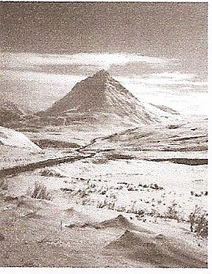
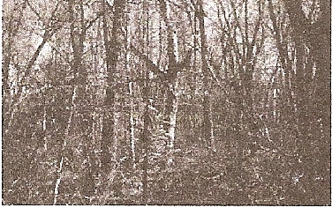
تصوير 1- قله کوه
تصوير 2- درختان باريک و بلند

Slide 8
اين آموزه ها امروزه هم بيان مي شوند و مورد استفاده قرار مي گيرندو طيف وسيعي از دانش مربوط به کارايي سازه اي و تمرينات عملي به شکل فرم هاي زيبا و طبيعي را شامل مي گردند. سلول هر موجود زنده ساختاري دارد و بايد فرم سازه اي مشخصي داشته باشد. در استفاه از فرم هاي مناسب براي عملکردهاي مشخص ، طبيعت نيز مانند طراحان ساختمان با مجموعه اي از مسائل و مشکلات روبروست. يک فرم قوي تر و پايدار تر ممکن است مقاومت بيشتري را براي موجود زنده فراهم کند ولي در عين حال نياز به مواد خام بيشتري داشته باشد(که ادامه اين کار به دور باطل مي انجامد. جايي که وزن بيشتر نياز به سازه اي مقاوم تر براي آنکه آن را حفظ کند ، دارد و براي پاسخگويي به اين نياز ، به وزن بيشتر احتياج است ).
يک اشتباه جزيي در طرح هاي طبيعي ، نتيجه اي بي رحمانه در پي خواهد داشت. حيوان شکار چي که وزن زيادي دارد و نمي تواند به اندازه کافي سريع حرکت کند تا شکار خود را به چنگ آورد ، مدت زيادي زنده نخواهد ماند. همچنين شکاري که وزن مناسب نداشته باشد، نمي تواند از دست شکارچي در امان باشد. در طبيعت فرم هاي سازه اي کارا الويت بيشتري دارند، زيرا طبيعت مي تواند بارهاي وارده در يک ساختاررا به روش حسي انتقال دهد و ديگر اينکه طبيعت با کارايي مؤثر يک موجود زنده هيچگونه سازشي ندارد.اين امر يکي از کليدهاي موفقيتي است که طراحان ساختمان سعي در به دست آوردن آن دارند.آيا هدف از طراحي بهينه چيزي جز رسيدن به بهترين دستاورد با صرف کمترين سرمايه گذاري است؟

Slide 9
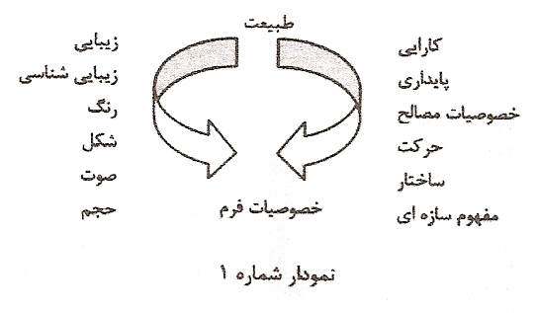
طبيعت ترکيب زيبايي و فرم سازه اي
هنگامي که به يک گل نگاه مي کنيم ، تحت تاثير بوي خوش و فرم زيباي آن قرار مي گيريم . ولي اگر با دقت بيشتري به آن نگاه کنيم و در مورد فرم آن تفکر نماييم ، شايد بيشتر تحت تاثير اين موضوع قرار گيريم که چگونه يک گل هنگام وزش نسيم نوسان مي کند، ولي نمي شکند و دوباره به حالت اول خود باز مي گردد. اين موضوع در گياهاني که داراي مفصل هستند، بيشتر به چشم مي خورد. به دليل وجود مفصل، اين گياهان هنگام وزش باد، انعطاف پذير مي باشند. موضوع جالب توجه اين است که با اينکه مصالح سخت کننده در مفاصل به ميزان حداقل مي باشند، در عين حال در کاراترين و مؤثرترين شکل خود بکار برده شده اند. دليل اين امر اين است که طبيعت چيزي را هدر نمي دهد.
امروزه درس هاي زيادي براي آموختن در طبيعت وجود ندارد، آموزه هاي طبيعي به سوي مراحلي عميق تر و دقيق تر پيش مي روند. با کوشش و درک قوانين طبيعت و ديدن ، احساس کردن، شنيدن و يا استشمام فرم هاي طبيعي شايد بتوان به زيبايي عملکردي طبيعي دست يافت( به طور مثال زيبايي از طريق حداکثر کارايي در مصالح و فرم حاصل مي شود).
براي توسعه و پرورش فرم هاي سازه اي که در طبيعت
وجود دارند، قوانين اساسي وجود دارد که مي توان
آنها را در اغلب سازه هاي نوين به کار برد.
بسياري از بهترين مهندسان و معماران با استفاده از
اين قوانين طرح هاي زيبا خلق کرده اند.

Slide 10
هنگام در نظر گرفتن يک فرم طبيعي ، معماران سعي کرد در درک تناسبات ، فرم هاي منحني ، شکل و حجم آن را دارند، در حالي که مهندسان قوانين مقاومت مصالح ، ايستايي و حرکت در آن را تحليل مي کنند و قوانين موجود در آن را براي ايجاد فرم هاي جديد مورد بررسي قرار مي دهند. شايد با توضيحات فوق بتوان کلمه ًطبيعت ً را از نمودار شماره 1 حذف کرد و بجاي آن از کلمه ًطراحي ً استفاده کرد.
شايد آنچه مخلوقات طبيعي را بسيار خاص مي سازد اين باشد که کارايي سازه اي و زيبايي فرم در آنها همزمان اتفاق مي افتد. در تمامي سازه ها بدون استثنا منطقي روشن وجود دارد که به نوعي در مسير جادويي، فرم هاي زيبا ايجاد مي کنند که همگان مشتاق به ديدن و تحسين آنها هستند. تشابه ، تناسب و تفاوت هايي را مي توان بين فرم هايي موجود در طبيعت و فرم هاي دست ساخته انسان پيدا کرد.
از نظر فلسفي، طبيعت ارتباطي است بين استدلال سازه اي ، کارايي ، بهترين استفاده از مصالح با توجه به خصوصيات آنها، تناسبات عملکردي و زيبايي شناسانه، رنگ ، شکل و حجم در سطحي که دست ساخته هاي انسان تاکنون به آن حد نرسيده اند. ولي از نظر عملي، بسياري از ً مفاهيم موجود در طبيعت ً به زيبايي و فرم هاي ساخته شده کارا ترجمه شده اند. با درک قوانين موجود در طبيعت و کاربرد آنها ، انسان توانسته است سازه هايي با کارايي بالا و شکل و تناسباتي ايجاد نمايد که مي توان آنها را ً زيبا ً ناميد.هنگامي که زيبايي و کارايي در يک فرم سازه اي با پيروي از قوانين موجود در طبيعت ترکيب مي شوند ، مي توان ادعا کرد که اين نوع از سازه ها کاملا به نمونه هاي طبيعي نزديک شده اند.

Slide 11
بخش 2 :
نمونه هاي طبيعي

Slide 12
درختان
آن چه که در مورد فرم ، زيبايي و ساختار درختان وجود دارد، بسيار منطقي و طبيعي است. با نگاهي دقيق به ساختار يک درخت در مي يابيم که تنه درخت در پايين پهن تر بوده و شاخه هاي آن هر قدر به سمت بالا مي روند ، نازک تر مي شوند. درختان نکات زيادي را در مورد طراحي و ساخت هاي کارا به ما آموزش مي دهند. در حقيقت درخت يک طره عمودي بسيار بزرگ است که در يک انتها توسط ريشه هاي آن نگاه داشته مي شود. همچنين شاخه ها نيز هر يک طره اي کوچک تراند که به تنه درخت و يا شاخه هاي بزرگ تر متصل شده اند. در يک طره مقدار تنش در تکيه گاه بيشتر است و به سمت انتهاي طره کاهش مي يابد. با چنين استدلالي ، مصالح در طره ها بايد در تکيه گاه متمرکز شوند و به سمت انتهاي آن کاهش يابند. اين چيزي است که به طور واقعي مي توان در شکل طبيعي درخت مشاهده کرد.

Slide 13
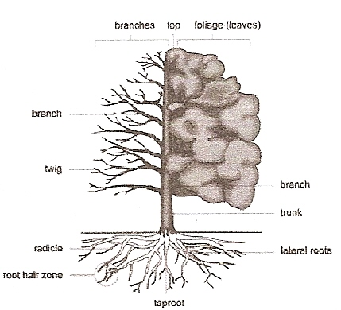
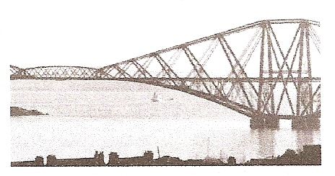
تصوير 3- سلسله مراتب در ساختار يک درخت
تصوير 4- پل طره اي forthدر اسکاتلند

Slide 14
طراحان چنين قانوني را از زمان هاي بسيار دور در طرح هاي خود استفاده کرده اند، مانند ماريو سالوادوري که در کتاب با ارزش خود در مورد مهندسي سازه به اين امر اشاره کرده است(1990، salvadori).لازم نيست به مهندس معمار و سازه آموزش داد تا محاسبه نمايد که تير طره اي نشان داده شده در تصوير شماره 5 کارايي ندارد، زيرا چنين فرمي اساسا از نظر زيبايي شناسي ً ناصحيح ً و ًنا خوشايند ً است و داراي آرايش ً غير منطقي ً است. دليل اينکه ما مي دانيم طراحي تصوير شماره 5 صحيح نيست ، چيست؟ آيا به اين دليل نيست که شکل آن را در درختان مشاهده مي کنيم؟
منطق موجود در ساختار درخت منبع اصلي نوآوري و ابداع در بسياري از فرم هاي سازه اي بوده است که تعدادي از آنها در ادامه و فرودگاه استنستد در انگلستان که به شکل ستون هاي درختي است.
تصوير5 - شکل غلط سازه طره اي تصوير6- شکل صحيح سازه طره اي

Slide 15
قوس هاي طبيعي سنگي
در بسياري از نقاط در سراسر جهان، طبيعت به ما مي آموزد که چگونه يک قوس مي تواند بارهاي وارده در طول يک دهانه را تحمل نمايد. پونت د آرک در فرانسه ، پل رين باو در آريزونا و قوس لنداسکيپ در يوتا امريکا از بزرگ ترين و مشهورترين نمونه ها هستند، هر چند که نمونه هاي کوچک تر طبيعي را نيز مي توان در جايي که صخره هاي سنگي به وسيله آب دچار فرسايش شده اند، مشاهده کرد.
رمز بقاي چنين سيستمي شکل آن است. صخره ها در برابر فشار مقاوم هستند ولي در برابر کشش ضعيف مي باشند. به همين دليل قوس بهترين فرم براي انتقال بارهاي وارده در طول يک دهانه است که تحت فشار خالص است. باعث تعجب نيست که در طبيعت صخره هاي صاف و يا به شکل قوس معکوس پيدا نمي کنيم ، زيرا در اين صورت چنين فرمي دچار خرابي شده و فرو مي ريزد.

Slide 16
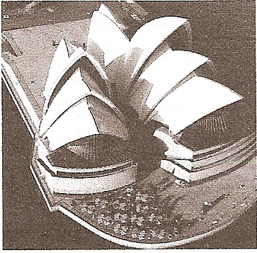
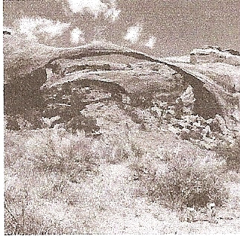
تصوير 8- ساختمان اپراي سيدني ، نمونه اي از
کاربرد فرم قوسي در معماري معاصر
تصوير 7- قوس طبيعي لند اسکيپ در آريزونا

Slide 17
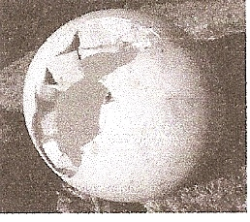
پوسته تخم پرندگان
پوسته تخم پرندگان نمونه زيبايي از قانون استفاده از حداقل مصالح با حداکثر کارايي است. در پوسته تخم پرندگان عملکرد اصلي حفاظت از جوجه درون آن است که به نياز با استفاده از مصالح بيشتر، هم به بدن مادر صدمه وارد مي شود و هم وزن پوسته زياد شده و مانع از شکسته شدن آن توسط جوجه مي شود.پوسته تخم پرندگان را مي توان به عنوان فرم قوسي سه بعدي در نظر گرفت که در آن نيروها به شکل فشاري منتقل مي شوند. چنين فرم قوسي شکل سه بعدي عامل اساسي طراحي ساختمان ها با استفاده از گنبد و فرم هاي پوسته اي بوده است.
تصوير 9- پوسته تخم پرندگان
با مقاومت وسختي مناسب

Slide 18
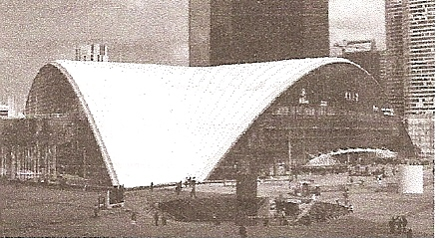
تصوير 10- سازه پوسته اي مرکز کنفرانس CNITدر پاريس

Slide 19
صدف هاي دريايي
در بسياري از موارد به دليل فرم بدن موجود زنده نياز به مقاومت خمشي مي باشد و استفاده از فرم هاي قوسي ميسر نيست. مسئله اي که در اين رابطه پيش مي آيد ، استفاده از مصالح حداقل با حداکثر کارايي است. يک صفحه کاغذ صاف را بر داشته و آن را خم مي کنيم به وضوح مي توان مشاهده کرد که اين صفحه کاغذ در برابر خمش هيچ گونه مقاومتي ندارد. ولي اگر در همين صفحه تا خوردگي هاي متعدد ايجاد نماييم، متوجه خواهيم شد که کاغذ در برابر نيروهاي خمشي مقاومت قابل توجهي دارد. اين امر در طبيعت نيز بدون پاسخ باقي نمانده و طبيعت باز هم ما را مغلوب خود نموده است.در صدف هاي دريايي چين خوردگي هايي وجود داردکه با حداقل مصالح مقاومت خمشي مناسبي را تامين مي نمايد.

Slide 20
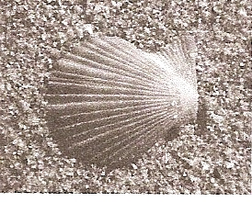
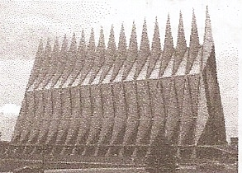
تصوير 11- صدف دريايي
تصوير12- ساختمان کليساي Cadetدر
امريکا با استفاده از ورق هاي تا شده

Slide 21
ترکيبات شيميايي
بعضي از نمونه هاي سازه هاي طبيعي تاثيري مستقيم بر انسان هاي اوليه نداشته اند ، مانند آرايش مولکولي در ترکيبات شيميايي که جستجوي طبيعت براي دستيابي به سادگي، مقاومت و زيبايي را در سطح ميکروسکوپي نشان مي دهد. پريمو لوي شيميدان معروف ايتاليايي که بعد ها نويسنده اي موفقي نيز شد ، يک ايده ساده ولي الهام بخش از زيبايي شناسي حاصل از ً صحت و درستي ً در فرم هاي سازه اي مولکولهاي کربن را اينگونه توضيح داده است :
[در حقيقت آن چه در شيمي اتفاق مي افتد مشابه چيزي است که در معماري مشاهده مي شود در معماري ساختمان هاي بزرگ و " زيبا " که ساده و متقارن هستند، محکم و نيرومند نيز مي باشند به طور خلاصه ، همان چيزي که در مولکول ها اتفاق مي افتد همان چيزي است که در گنبد کليساي جامع و يا قوس يک پل مي بينيم.همچنين مي توان اين گونه توضيح داد که به کار بردن کلمه " زيبايي " مانند کلمه " مطلوب و خوشايند" نه بعيد است و نه متا فيزيکي.

Slide 22
انسان همواره در پي دستيابي به حداکثر دوام از طريق حد اقل هزينه بوده است و پس از رسيدن به چنين چيزي است که احساس زيبايي شناسي را ميتوان تجربه کرد.به طور قطع هميشه اين چنين نبوده است:طي قرون متمادي "زيبايي " با آرايش،تجمل،اجزا غير ضروري و اضافي و تزيينات محض مترادف بوده است.زيبايي واقعي را که درون هر دوره به طور خاص مي توان آن را جستجو نمود،شايد بتوان آن را در شکل سنگ ها،فرم بدنه کشتي ها و يا بال يک هواپيما يافت.] آيا پريمو لوي زيبايي باور نکردني طرح باک مينستر فولر که سازه اي شگفت انگيز،پايدار و قوي به شکل مولکول هاي کربن بود،را ديد.فرمي که براي اولين بار در سال 1990 در نانو تکنو لوژي به کار برده شد و استفاده از مصالح جديد و مقاوم تري را در آينده نويد مي داد.

Slide 23
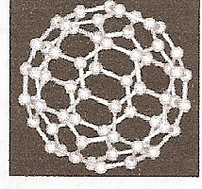
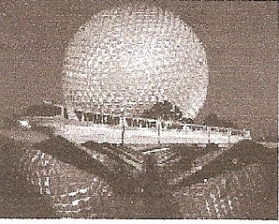
تصوير 13- مدل ساختار شيميايي
طرح با کمينستر فولر
تصوير 14- نمونه گنبد ژئودزيک در
معماري معاصر ، غرفه ديزني در امريکا

Slide 24
استخوان بدن حيوانات
استخوان ها اجزاي قاب اسکلتي بدن حيوانات مي باشند که وزن بدن آنان را حمل مي کنند و بنا براين مي توان آنها را با سازه هاي متشکل از تير و ستون که در ساختمان هاي بزرگ امروزي به کار مي روند، مقايسه کرد. اجزايي از اين قاب اسکلتي که کارايي سازه اي ندارند و فقط باعث افزايش وزن اسکلت مي شوند، به تدريج حذف خواهند شد. معمار و مهندس اسپانيايي ، سانتياگو کالاتراوا در بسياري از طرح هاي خود از طبيعت الهام گرفته و سازه هايي به شکل اسکلت بدن حيوانات طراحي نموده است. به عنوان نمونه مي توان به ساختمان ورودي ترمينال فرودگاه ليون در کشور فرانسه و پل لوسيتانيا در شهر مريدا در اسپانيا اشاره کرد.

Slide 25
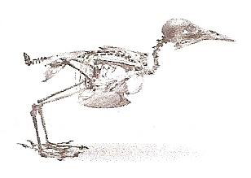
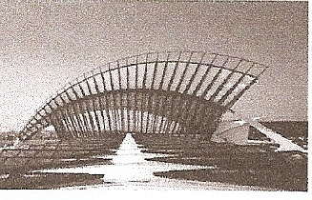
تصوير 15- اسکلت بدن يک پرنده
تصوير 16- نمونه اي از فرم هاي بديع
در معماري و سازه با استفاده از شکل اسکلت حيوانات ،ساختمان ورودي ترمينال فرودگاه ليون کشور فرانسه

Slide 26
بخش 3 :
سازه هاي داراي اسکلت

Slide 27
اگر قصد تحقيق در مورد نوع باربري در اسکلت موجودات زنده را داشته باشيم ، متوجه خواهيم شد که در تعداد بسيار از فرم هاي پيشرفته موجودات زنده ، سازه اصلي شامل يک پوسته بيروني است که بدن موجودات را از محيط خارجي محافظت مي کند و اجزاي داخلي را نگاه مي دارد و يک سازه مستحکم داخلي مجزا که درون بدن موجودات مخفي است. چنين آرايشي باعث ايجاد مقاومت و قابليت انعطاف مي گردد. پوسته خارجي در طول زمان مي تواند ترميم و تجديد شود و اگر يک بخش از آن دچار خرابي گردد، باعث خسارت سازه اي نشده و قابل ترميم است. ولي خرابي در اسکلت دروني بسيار جدي است و مي تواند باعث فروريختن سازه شود. يک ساختار متشکل از پوسته خارجي و اسکلت دروني با مقاومت بالا و انعطاف پذيري مناسب ، نوع پيشرفته سازه هاي طبيعي است که در طول سال هاي متمادي سير تکاملي خود را طي کرده است.

Slide 28
به عبارت ديگر، در ديگر فرم هاي طبيعي انعطاف پذيري معمولا عاملي حياتي نيست، بنابراين، ديگر مشخصات از الويت بيشتري برخوردارند. در بعضي موارد که مقدار مصالح مصرفي محدود مي باشد، يا در جايي که اندازه هاي مشخص طرح تاثير زيادي بر وزن سازه اي دارد، طبيعت نمي تواند مقاومت و انعطاف پذيري لازم را با استفاده از يک پوسته خارجي تامين نمايد. به عنوان مثال در پوسته تخم پرندگان نيازي به داشتن قابليت انعطاف در هنگام حرکت نيست و فقط نياز به محافظت جوجه درون آن با حداقل مصالح است و يا در مورد درختان در آن اندازه درخت ، نوع ترکيب سازه و پوسته راتعيين مي کند. چنين قياسي را مي توان در مورد سازه ساختمان ها نيز به کار برد. در سازه هاي ساده تر مانند سازه خانه هاي قديمي، کليساهاو ... معمولا پوسته خارجي اسکلت دروني يکي است. البته موارد استثنايي در اين مورد نيز وجود دارد، مثلا چادر سرخ پوستان به نام "ته پي" داراي يک اسکلت مجزا و پوشش بيروني روي آن مي باشد.

Slide 29
براي سادگي بيشتر، در سازه هايي با عملکرد ثابت و با مقياس کوچکتر(منظور دهانه سازه اي کوچک تر مي باشد)،فرم هاي سازه اي اکثرا يکسان مي باشند . ولي در سازه هايي که نياز به دهانه هاي آزاد و بزرگ تر است ، مانند دفاتر اداري، فروشگاه ها، سالن هاي ورزش و ... در اغلب سازه اي متفاوت مورد استفاده قرار مي گيرد. سيستم هاي سازه اي در چنين مواردي متشکل از تيرها و ستون هاست(مشابه اسکلت حيوانات) و نماي ساختمان ، پوشش خارجي را شکل مي دهد(مشابه پوسته خارجي بدن حيوانات). در بعضي موارد به دليل وزن سنگين مصالح در پوشش نهايي که تاثيري در حمل بارها ندارند، پايداري سازه اي دچار مشکل مي شود. در چنين حالتي پوسته خارجي سازه به عنوان تکيه گاه اصلي در نظر گرفته مي شود که براي نمونه مي توان به گنبد ها اشاره کرد.

Slide 30
بخش 4 :
درس هايي از طبيعت براي
طراحان

Slide 31
در طبيعت علاقه مفرط و بي قيد و شرط به ترکيب کارايي سازه اي و عملکرد به چشم مي خورد. شايد بتوان فرم هاي حاصل از حرکت بال پرندگان در حال پرواز، شاخه هاي يک درخت که در باد نوسان مي کند، قدرت و زيبايي يک اسب و يا يک گربه در حال پرش را "زيبايي خوشايند" تعريف کرد. فرآيند خلق فرم هاي طبيعي که ما آنها را ذاتا مي ناميم، سير تحول طولاني داشته است که در طول ميليون ها سال اتفاق افتاده است.فرم هاي طبيعي در طول قرون متمادي براي رسيدن به راه حل هاي قابل قبول در برابر عوامل خارجي(اقليم ، دسترسي به غذا ، سر پناه و ...)توسعه يافته اند تجزيه عوامل و محدوديت هاي عملکردي و سازه اي بسياري از عوامل فوق الذکر را خلاصه مي سازد.

Slide 32
پيشرفت هاي کاملا تصادفي در فرم هاي سازه اي که در دوره هاي مختلف اتفاق مي افتد، ممکن است باعث برتري بعضي از فرم ها نسبت به فرم هاي دوره هاي قبل از خود و يا بالعکس باعث " شکست و خرابي" در يک فرم گردد. در صورت وقوع شکست و خرابي مي توان نتيجه گرفت که در چنين فرم هايي نياز هاي سازه اي و يا ايده ال هاي عملکردي با يکديگر هماهنگي نداشته اند. به عنوان مثال جهش ژنتيکي ممکن است باعث به وجود آمدن استخواني با مقاومت دو برابربا نصف مصالح مصرفي در استخوان مشابه که در دوره هاي قبل وجود داشته است، گردد،ولي در صورتي که در اندازه و مقاومت رباط هاي پيوند دهنده استخوان با ديگر اعضا تغييري به وجود نيايد، چنين فرمي با وجود مقاومت بيشتر و مصالح مصرفي کمتر غير قابل استفاده خواهد بود.مثالي ديگر در مورد افزايش طول بال پرندگان است که مي تواند ارتفاع پرواز پرنده را افزايش دهد. در صورتي که چنين بالي از نظر سازه اي آن چنان ضعيف باشد که هنگام بال زدن پرنده بشکند، با وجود تامين نياز هاي عملکردي، داراي کارايي سازه اي لازم نخواهد بود. چنين فرم هايي در طول زمان محکوم به شکست خواهند بود. "موفقيت" هنگامي حاصل مي شود که تامين کننده ترکيبي از نيازهاي مختلف سازه اي و عملکردي باشد.

Slide 33
چنين بحثي در مورد طراحي ساختمان ها نيز وجود دارد که مانند موارد فوق عبارت" کاملا موفق" و يا "کاملا نا موفق" را نمي توان در مورد آنها به کار برد. در تمامي ساختمان ها بايد تعادلي بين نياز هاي سازه اي با اهداف عملکردي ساختمان وجود داشته باشد و در عين حال ساختمان به عنوان يک کل بايد از نظر زيبايي شناسي نيز"خوشايند"باشد. مقايسه ساختمان ها با آنچه که به تدريج در طبيعت اتفاق افتاده است، فقط بخشي از نيازهاي طراحي را تامين مي کند زيرا طراحي ساختمان ها جدا از کارايي سازه اي و عملکردي، تحت تاثير طيف وسيعي از نياز هاي سياسي ، اجتماعي ، عوامل انساني و همچنين زمينه طرح قرار مي گيرد، عواملي که بيش از نيرو هاي موجود در طبيعت تاثير گذار هستند. به همين دليل نمي توان هيچ طرح ساختماني را مشابه آنچه که در طبيعت اتفاق مي افتد، کاملا"صحيح" و يا کاملا "نا درست" ارزيابي کرد، زيرا تعادل بين عوامل فوق موضوع انتخاب هاي متنوعي را مطرح مي سازد.

Slide 34
بخش 5 :
تقليد از طبيعت

Slide 35
در بعضي موارد هنگام بحث در مورد فرم سازه اي ، مقايسه اي غلط بين فرم هاي طبيعي و دست ساخته هاي انسان صورت مي گيرد. به عنوان مثال مي توان به مقايسه اشتباه بتن که اطراف آرماتور هاي فولادي را مي پوشاند با ماهيچه هاي بدن حيوانات که اطراف استخوان ها را مي پوشانند ، اشاره کرد. ظاهرا اين چهار عامل( فولاد، بتن،ماهيچه و استخوان ) با هم مشابه اند ولي در حقيقت اگر نقش هر يک از اجزا را در ترکيبات آنها يعني بتن مسلح و استخوان و ماهيچه در نظر بگيريم، چنين مقايسه اي کاملا اشتباه است. استفاده از ماهيچه و استخوان براي تامين مقاومت خمشي نمونه اي عالي از تکنولوژي موجود در طبيعت است. به عنوان مثال در بازوي انسان، هنگامي که دست انسان يک وزنه را به شکل افقي و رو به پايين نگاه مي دارد(تصاوير 18 و 19)، طره بازو، خمشي رو به پايين را تجربه مي کند. هر عضو سازه اي (مانند بازوي انسان)در مقابل خمش با توليد نيروهاي کششي و فشاري به شکل زوج نيرو که منتج به ايجاد گشتاور مي شوند، مقاومت مي کند.

Slide 36
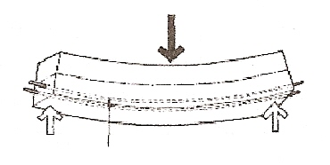
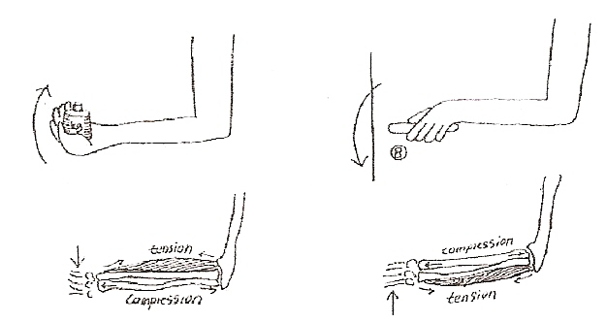
تصوير 17- تير بتني مسلح
تصوير 19- خمش در بازوي دست
انسان ( نيروي وارده رو به پايين)
تصوير 18- خمش در بازوي دست
انسان ( نيروي وارده رو به بالا )

Slide 37
در بازوي انسان نيروي فشاري توسط استخوان ها و نيروي کششي توسط ماهيچه ها تامين مي شود در حالي که در يک تير بتي مسلح ، ميله اي فولادي مقاومت کششي و بتن مقاومت فشاري ايجاد مي نمايد. عليرغم شباهت ظاهري بين استخوان ها با ميله هاي فولادي و بتن،اين اجزا نقش کاملا متفاوت در تامين مقاومت خمشي دارند. با وجود عدم شباهت ظاهري ماهيچه و استخوان با اعضاي عمودي در پنجره ها(تصوير 20)، اين نمونه اي مناسب براي مقايسه دست ساخته انسان با آن چيزي است که در طبيعت اتفاق مي افتد. در اين حالت اعضاي عمودي به عنوان تير هاي عمودي عمل مي کنند که پانل هاي شيشه اي را نگاه مي دارند. هنگامي که نيروي فشار باد از يک سمت به جداره شفاف وارد مي شود ،اين اعضا بايد در مقابل نيروي نيروي خمشي در دو جهت مقاومت نمايند ،مانند بازوي انسان که بايد در برابر نيروهاي وارد بر دست در دو جهت رو به بالا و رو به پايين مقاومت نمايد(تصاوير 18 و 19)

Slide 38
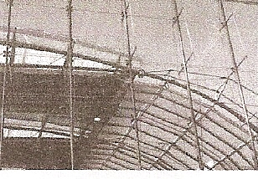
تصوير 20- عناصر کششي و فشاري نگهدارنده شيشه ها در ترمينال بين المللي واترلو در شهر لندن

Slide 39
در بازوي انسان چنين مقاومتي از طريق ماهيچه ها که در طرفين استخوان قرار گرفته اند تامين مي شود. هنگامي که بازو خم مي شود ، استخوان مي تواند تحت فشار باشد، در حالي که ماهيچه ها مقاومت کششي لازم را در جهت مناسب فراهم مي سازد. بايد توجه نمود که در اعضاي عمودي پنجره ها ميله هاي فولادي بلند تا پايين بلند سطح شيشه ادامه مي يابند که در واقع اعضا فشاري هستند. در طرف ديگر پانل شيشه اي به اعضاي کوتاه که ميله هاي کششي سبک ترند، متصل مي شوند. زماني که نياز به خم شدن اعضاي عمودي پنجره ها مي باشد، اعضاي بلند مانند استخوان و يک يا چند ميله کششي مانند ماهيچه ها عمل مي کنند. با بررسي مثال فوق مي تواند دريافت با دقت در آن چه که در طبيعت وجود دارد طراحي اعضاي عمودي سازه اي با جزئيات و اتصالات زيبا و خيره کننده امکان پذير است.

Slide 40
در بين جالب ترين نمونه هاي طراحي معماري که با استفاده از قوانين موجود در طبيعت شکل گرفته اند مي توان به سازه هايي با فرم "درختي" اشاره کرد. وجود شاخه هاي فوقاني در يک درخت براي ايجاد سطحي به عنوان سايباني وسيع براي درخت است که مي تواند نور خورشيد را جذب کند و در نتيجه انرژي لازم براي درخت را تامين نمايد. وزن شاخه هاي فوقاني به تدريج به سمت تنه درخت متمرکز شده و يک تنه با حجم و شکل مناسب را ايجاد مي کند. شايد اگر درختان به و فرم کامل از زمين سبز شوند، فرم مناسب تري با کارايي سازه اي بهتر حاصل شود ولي درختان به شکل نهايي خود خلق نمي شوند. آنها بايد از شکل نهال رشد کنند و سپس جوانه مي زنند و با تکرار اين عمل به شکل نهايي مي رسند. بنابراين شکل نهايي يک درخت بستگي کامل به نوع رشد آن دارد. فرم سازه اي درخت به گونه اي است که بدنه طره اي حجيم آن تمامي بارهاي عمودي وزن و نيروهاي جانبي باد را تحمل مي کند و به خوبي پاسخگوي نيازهاي عملکردي خود مي باشد.

Slide 41
سازه هاي درختي بايد قابليت پاسخگويي به انواع نياز ها را داشته باشند. زيرا چنين سازه هايي به طور معمول در ساختمان هايي با عملکرهايي که نياز به فضاي باز بدون ستون، گشودگي و انعطاف پذيري دارند، بکار مي روند. اين نوع از سازه ها در فضاهاي بدون ستون و آزاد با ارتفاع مناسب کف تا کف و يا کف تا سقف بهتر عمل مي کنند. از نمونه طرح هاي موفق با استفاده از اين سيستم مي توان به سالن هاي ورودي، خروجي و ترانزيت مسافران در فرودگاه ها و سالن هاي سخنراني اشاره کرد. به عنوان مثال نور من فاستر با همکاري شرکت مهندسين مشاور آوه اروپ با استفاده از چنين سيستم سازه اي فرودگاه استنستد در چند کيلومتري شهر لندن را در سال 1990 طراحي کرد.

Slide 42
در اين طرح از ستون هايي به شکل درخت به فواصل 36 متر از يکديگر به عنوان تکيه گاه اصلي ساختمان استفاده شده است. اين فواصل در سطح بم به 12 متر مي رسند. با دقت در فرم اين ستون ها در فرودگاه استنستد به خوبي فرم طره اي بدنه ستون و شاخه هاي آن به چشم مي خورد. طراح ساختمان براي دستيابي به مقاومت خمشي لازم 4 ستون لوله اي فولادي را در پايه به يکديگر متصل کرده است که بتريج به ترکيبي از لوله هاي فولادي مدور وکابل هاي کششي مي رسند. در اين ساختمان به خوبي مي توان فرم طبيعي درخت را که در يک ستون به کار رفته است مشاهده کرد. علاوه بر آنکه چنين سيستمي در شکل ظاهري خود مشابه درخت است، در عين حال طراح به يک فرم مناسب سازه اي که پاسخگوي نيازهاي عملکردي نيز مي باشد، دست يافته است.

Slide 43
در اينجا مي توان مقايسه بيشتري بين فرم يک درخت در طبيعت و فرم هاي دست ساخته انسان انجام داد. درختان و ستون هاي يک ساختمان کاملا به طور مشابه و در يک جهت عمل نمي کنند، زيرا بارهاي وارد بر آنها متفاوت است. درختان طره هاي واقعي اند که خصوصيات اصلي آنها قابليت انعطاف مي باشد. از نظر سازه اي درختان به هنگام نوسان در باد و يا زماني که کودکي از آنها تاب مي خورد، صلب باقي نمي مانند و در اثر قابليت انعطاف به تدريج مقاومت نهايي خود را بع دست مي آورند. درختان نيازي به سخت ماندن تحت بارگذاري ندارند. از سوي ديگر ساختمان ها بايد به گونه اي طراحي شوند که به هنگام بار گذاري سخت تر شوند.هيچ سازه اي نمي تواند بي نهايت سخت باشد و تمام ساختمان ها بايد هنگامي که باري بر آنها وارد مي شود، تغيير شکل دهند، هر چند که اين تغيير شکل خيلي خوشايند نباشد. در بدترين حالت ممکن است چنين ساختمان هايي به دليل جابجايي درها و پنجره ها به هنگام حرکت ، غير قابل استفاده شوند.حتي تکرار حرکت اعضاي باربر مي تواند باعث ريزش ساختمان شود.

Slide 44
طراح سازه هاي درختي بايد چنين مشکلاتي را در ابتدا در ذهن خود مرور و حل کند. ساختن شاخه هاي طره اي ساده به طور طبيعي باعث سنگين شدن اعضا و خم شدن آنها با ميزان بار وارده ناچيز مي شود. يک راه حل مناسب براي اين مشکل که امکان انجام آن در طبيعت وجود ندارد، بستن سر شاخه ها به يکديگر است. بنابراين شاخه هايي که به طور طبيعي در اثر بار گذاري به سمت بالا و پايين تغيير شکل مي دهند، به راحتي نمي توانند خم شوند زيرا در جهت مخالف در اثر بسته شدن به يکديگر کشيده مي شوند. بهترين استفاده از اين راه حل را مي توان در فرودگاه اشتوتگارت که توسط فون گرکان طراحي شده است، مشاهده نمود(تصوير شماره 23). ستون هاي درختي تکيه گاهي داراي شاخه هاي متعددي مي باشند و بنابراين سقف سازه اي در فواصل منظم نگاه داشته مي شود. حتي به دليل بستن شاخه ها به هم ، اعضاي طره اي مي توانند به ميزان قابل توجهي لاغر باشند.

Slide 45
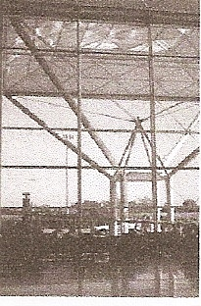
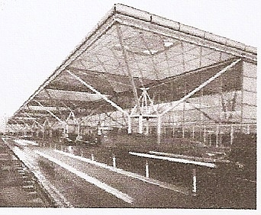
تصوير 21- ستون هاي درختي
در فرودگاه استنستد شهر لندن
تصوير 22- نماي خارجي فرودگاه
استنستد شهر لندن ، طراحي نورمن فاستر

Slide 46
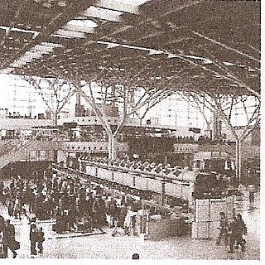
تصوير 23- فرودگاه اشتوتگارت
طراحي شده توسط فون گرگان

Slide 47
بخش 6 :
نتيجه گيري

Slide 48
با توجه به مباحث مطرح شده و با در نظر گرفتن ساختمان هايي که با الهام از فرم هاي طبيعي شکل گرفته اند، مي توان به اين نتيجه دست يافت که طراحان براي استفاده و تقليد از فرم هاي طبيعي تا کنون دو شيوه را به کار برده اند. شيوه اول اينکه هدف طراح فقط تقليد از ظاهر خارجي فرم هاي طبيعي باشد که در اين صورت ساختمان ها فقط بازتابي از زيبايي ظاهري موجود در طبيعت محيط اطراف مي باشند. شيوه دوم آنکه طراح از فرايند هايي که فرم هاي طبيعي را شکل داده اند ، براي خلق طرح هاي جديد الهام مي گيرد.
بايد خاطر نشان ساخت که هيچ يک از اين دو روش تضميني براي ايجاد معماري با کيفيت خوب و مناسب نيست. طراحي معماري تنها با استفاده از درس هاي تکنيکي موجود در طبيعت ( حتي با درک فرايند موجود در آن )،مشابه ايجاد معماري ساکن و غير پوياست، زيرا همچنان که دربالا اشاره شد طراحي ساختمان مجموعه اي از عوامل محيطي و انساني است. به طور مشابه، تقليد بدون تفکر از فرم هاي طبيعي ، منجر به نتايج غير منطقي خواهد شد. قابل توجه است که در بين اکثر طرح هاي معماري آنهايي مورد انتقاد قرار گرفته اندکه به تقليد صرف از فرم هاي طبيعي پرداخته اند و از حقيقت پنهان در آن غافل مانده اند. حتي جان را سکين ، مدافع سر سخت طبيعت به عنوان منبعي عظيم براي الهام بخشي، با تقليد بي چون وچرا از فرم هاي طبيعي در معماري سخت مخالفت مي نمايد و مي نويسد:

Slide 49
(آرايش شياري ستوني دوريک، که من نمي پذيرم که سمبولي از شکل پوست درخت براي يونانيان باستان بوده است، در اصل خود تقليدي از سازه هاي ارگانيک مي باشد، با وجود آن که زيبايي در آن حس مي شود ولي اين زيبايي نشان دهنده سطح پاييني از نظم بسيار بالاي موجود در طبيعت است.) با کوشش در درک قوانين طبيعت و ديدن ، احساس کردن ، شنيدن و يا استشمام فرم هاي طبيعي شايد بتوان به زيبايي عملکردي طبيعي دست يافت (به طور مثال زيبايي از طريق حداکثر کارايي در مصالح و فرم حاصل مي شود). براي توسعه و پرورش فرم هاي معماري که در طبيعت يافت مي شوند، قوانين اساسي وجود دارد که مي توان آنها را در اغلب ساختمان هاي بديع و نوين به کار برد. نتيجه اين کار طراحي عالي است که کارايي سازه اي ، نيازهاي عملکردي و زيبايي شناسي با يکديگر ترکيب شده اند. درس هايي که از طبيعت آموخته مي شوند و به طور مناسب به کار مي روند نه فقط "تقليد محض" از آن.

Slide 50
فصل دوم
بخش 1 :
معماري طبيعي

Slide 51
معماري طبيعي نوعي معماري آميخته با رنگ است که در اوايل قرن بيستم به عرصه ظهور رسيد. معماراني چون فرانک لويد رايت، آنتوني گادي و رادولف استينر که هر کدام با الهام از طبيعت شيوه اي از اين معماري را بنيان گذاشتند. اين شيوه معماري به معناي تقليد صرف از طبيعت نيست بلکه در آن خواسته هاي بشر بعنوان موجودي خلاق و زنده در نظر گرفته مي شود، به انسان فرديت مي بخشد و به سازگاري انسان با طبيعت پيرامون و مشخصه هاي فرهنگي وي کمک مي کند. معماري طبيعي از توجه صرف به ابعاد فرهنگي و اجتماعي پا را فراتر گذاشته و جنبه هاي فيزيکي، روحي و رواني بشر و ارتباط وي با دنياي پيرامون را مد نظر قرار مي دهد و در زماني که معماري روز شديداْ وابسته به اقتصاد، تکنيک و مقررات است معماري طبيعي اين موارد را با ابعاد زيستي، فرهنگي و روحي بشر گره مي زند.

Slide 52
بخش 2 :
اصل و مبدأ معماري

Slide 53
با خلق شيوه هاي نوين معماري بسياري از معماران بر آن شدند که با تلفيق تکنيک هاي ساختمان سازي و الهام از طبيعت زندگي بشر امروز، معماري طبيعي را بنيان گذاري کنند. لوئيس ساليوان (1856_1924): اولين فردي که به تجزيه و تحليل مفاهيم معماري طبيعي پرداخت. وي در مورد طبيعت تحقيقات
بسياري انجام داد که نتيجه آن اصول نقشه
کشي اين شيوه معماري بود. او همچنين معمار
بناي هندسي (شکل مقابل) است.

Slide 54
فرانک لويد رايت (1869_1956): وي مفاهيم را در جهت تصريح روابط ميان طبيعت و معماري گسترش داد و به وضع دستور العمل هايي در خصوص چگونگي ساخت فضاهاي داخلي و خارجي بنا و استفاده از مصالح ساختماني سازگار با طبيعت پيرامون پرداخت.

Slide 55
آنتوني گادي (1852_1926): اولين فردي که طرح اين شيوه ساخت و ساز را با ارائه صورت ساخته شده بنا بيان کرد و بر چگونگي ساختمان سازي بدين شيوه تاکيد داشت . وي در اواخر عمرش معماري هندسي طبيعي را با ساخت دو فضاي قوس دار در کليساي "سگرادا فاميلي" متحول ساخت.

Slide 56
رادولف استينر (1861_1925): وي اصول اين سبک متحول شده معماري را بيان کرد. اين اصول شامل طبيعت ، فرهنگ و شعور بشر است.

Slide 57
بخش 3 :
دگرگوني مدرنيسم

Slide 58
معماري طبيعي در اواخر قرن بيستم رو به افول نهاد، چندين نفر از پايه گذاران اين سبک مردند و در اروپا رکود اقتصادي و شروع جنگ جهاني دوم باعث کساد بازار ساخت و ساز شد.
اگرچه در دهه پنجم وششم قرن بيستم اين سبک معماري دوباره رواج پيدا کرد. اين حيات دوباره معماري طبيعي مديون تلاش هاي بنيانگذاران مدرنيسم بود. آنها صورت هاي تئوري معماري هندسي را عملي کردند. نام برخي ازاين افراد همراه با آثارشان در ذيل آورده شده است:

Slide 59
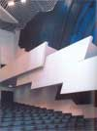
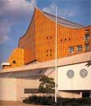
کاخ اعياني نوتري تالار فنلاند سالن کنسرت سمفوني
معمار: لي کوربوسير معمار: آلورآلتو معمار: هانز شارون
شهر رونچمپ فرانسه 1950-1955 شهر هلسينکي فنلاند، 1962-1975 شهر برلين آلمان 1956-1963

Slide 60
بخش 4 :
انواع سازه ها

Slide 61
فري اتو
از چادرهاي بزرگ که برروي شبکه هاي کابلي پيچيده يا ديرکهاي عمودي يا مايل فشاري قرار دارند براي ساخت غرفه هاي نمايشگاهي دائم يا موقت استفاده مي شود. يکي از بزرگ ترين اين چادرها سطحي به وسعت 7500 متر را در بازيهاي المپيک 1972 آلمان مي پوشاند.
سقف بالني (سازه هاي هوايي يا بادي)
وقتي که غشا ها يک حجم با تعدادي از احجام را کاملا احاطه مي کند مي تواند به وسيله فشار داخلي خود پيش تنيده شوند. نمونه اين سازه غشا يي که شامل يک حجم بسته است در قايقهاي پلاستيکي ميتوان مشاهده کرد. مو رانا غرفه فوجي را در نمايشگاه بين المللي اوزاکا در 1970 طراحي کرد که با استفاده از لوله هاي پلاستيکي باد شده است. بالنهاي از جنس بافته پلاستيکي که از استخرهاي شنا- زمينهاي تنيس و ساير تاسيسات موقتي را مي پوشاند استاديوم گنبد نقره اي در پونيتاک ميشيگان طراحي شده است.

Slide 62
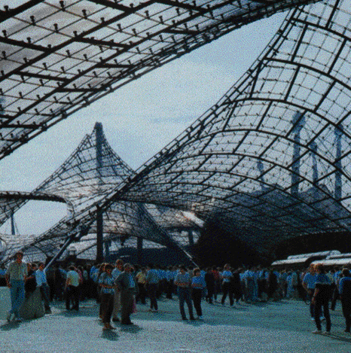

Slide 63
سازه هاي چادري
چادر يک نوع پوسته کششي يکپارچه نازک است که به وسيله يک ستون يا قوس فشاري نگه داشته مي شود.چادر نوع متفاوتي از سازه هاي کابلي است. در سازه هاي چادري فرم معماري و عملکردسازه اي يکي هستند. چادر ها معمولا براي استفاده در سازه هاي موقتي در نظر گرفته مي شوند زيرا پارچه مقاومت کمي در برابر خورشيد داشته وبه سرعت از بين مي رود. پيشرفت اخير استفاده از قايبر گلاس يا پوششهايي که کمترين فرسايش را در برابر خورشيد دارد(تفلون) افزايش داده است. عمر مفيد بيش از 20 سال .

Slide 64
ترمينال حج: فرودگاه بين المللي سلطان عبدالعزيز معمار: اونينگز-اسکيد مور- مرپل مهندس سازه:گايگربرگردر1985
به گنجايش 950 هزار نفر زائر خانه خدا طراحي شد.
طراحان هنگام بازديد از منطقه دريافتند که قبايل بدوي آموخته بودند ماندن در زير سايه يک چتر بر ماندن در يک ساختمان داغ ترجيه دارد. همچنين تهويه و نور پردازي ساختمان بسيار هزينه بر بود پس به يک پارچه نيم شفاف و پخش کننده نورکه در روز نور کافي داشته در شب نورها را منعکس کند احتياج داشتند. بطور کلي سيستم چادرها تيرک و آسانسور همه به وسيله کابل پايدار گشته اند.کابل ها به پي ساخته شده در زير آب و بر آمده از آن متصل شده اند.

Slide 65
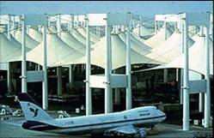

Slide 66
سازه هاي کابلي
مشابه بادبان هايي است که در قايق ها و براي حفظ تعادل آن به کار مي رود.
مانندمرکزنمايشگاهي دارلينگ – هر دهانه داراي چهار دکل مرکب است-تکيه گاه عمودي اصلي- که هر کدام از چهار ستون فولادي لوله اي تشکيل ميشوند. ميله ي قطري در بالاي دکل ها دو انتهاي خرپاهاي فضا يي را به صورت معلق نگه مي دارند.

Slide 68
پل آ لاميلو
1992 مهندس سازه کالاتروا براي نمايشگاه جهاني اکسپسو 92 ساخته شد که بخش سواره رو اين پل دهانه 200 متر را مي پوشاند و بوسيله کابل هاي قطري موازي که همه آن ها از يک طرف به دکل بلندي به ارتفاع 142 متر آويزان هستند نگه داشته مي شود.

Slide 69
بخش 5 :
ساختماني همخوان با باد

Slide 70
ساختماني همخوان با باد... يا به سوي يک معماري رندوم
مايکل يانتسن Michael Jantzen که به با معماري هاي عجيبش، مثل M-House، شهرت دارد اين بار بنايي را در اسپانيا طراحي کرده که با باد مي چرخد! احجام منحني روي هم چيده شده در جهات مختلف و به صورتي رندوم قابليت حرکت حول يک محور را دارند و نتيجه بنايي است که با وزش باد و البته متاثر از وزن کم سازه اش، پيوسته تغيير شکل مي دهد. Wind Shaped Pavilion آنچنان که از
نامش برمي ايد در جستجوي هويتي بادگونه است؛
جالب است که حرکت قسمت هاي 6 گانه بنا فرصت
تامين انرژي شامگاهي ساختمان را نيز فراهم مي کنند.

Slide 71
بخش 6 :
عکس هايي از ماکت يک استخر
که از طرح صدف الهام گرفته شده

Slide 72
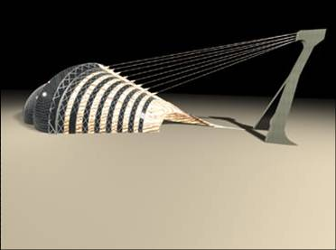
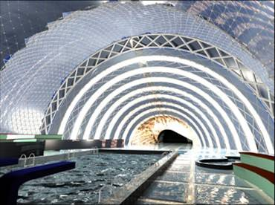
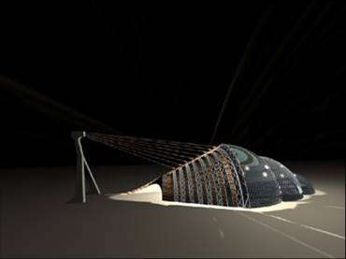

Slide 73
بخش 6 :
خانه جنگل هانگي

Slide 74
خانه جنگل هانگي، نماد طبيعت دوستي «شيگرو بان» معمار ژاپني انسان بدون معماري نمي تواند در اين کره خاکي به راحتي زندگي کند. محيط زيست طبيعي و محيط زيست مصنوعي (ساختمان) هر دو محيط زيست هستند و هر دو لازم براي زندگي بشري. ولي وقتي به رابطه ميان اين دو محيط زيست توجه کنيم متوجه مي شويم که معمولا معماري در نقطه مقابل حفاظت محيط زيست طبيعي قرار دارد .
سايت اين پروژه باغي است با درختان سر به فلک کشيده. هر روز در ده‌ها نقطه از دنيا در زمين‌هايي با شرايط مشابه معماران بدون هيچ شکي درختان را قطع مي کنند تا ساختمان مورد نظر خود را بنا کنند. ولي «بان» در اين پروژه درختان را قطع نمي کند بلکه ساختمان را در مابين درختان مي سازد و يک هم زيستي مسالمت آميز ميان درختان (زيست طبيعي) و ساختمان (محيط زيست مصنوعي) ايجاد مي کند که کمتر مي توان مانند آن را در ديگر آثار معماري ديد. «بان» با اين کار خود نه تنها درختان را از سرنوشت تلخ قطع شدن نجات مي دهد بلکه فضاهاي بسيار غني معماري را نيز مآفريند.

Slide 75
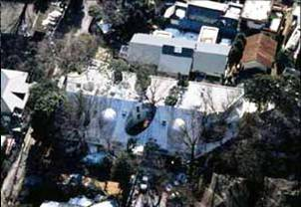
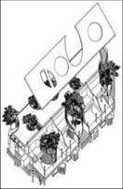

Slide 76
فصل سوم
بخش 1 :
هندسه فراکتال

Slide 77
اين واژه را در سال 1975 از کلمه فراکتوس به معني سنگي که به شکل نامنظم شکسته و خرد شده است، ساخته اند. فراکتالها شکل هايي هستند که بر عکس شکلهاي هندسه اقليدسي به هيچ وجه منظم نيستند. اين شکلها: 1- سراسر نا منظم اند 2- ميزان بي نظمي در همه مقياسها يکسان است.
جسم فراکتالي از دور و نزديک يکسان ديده مي شود و به تعبير ديگر، خود – متشابه است.
وقتي به يک جسم نزديک مي شويم،مي بينيم که تکه هاي کوچکي از آن که از دور همچون دانه هاي بي شکلي به نظر مي رسيد به صورت جسم مشخصي در مي آيد که شکلش کم و بيش مثل همان شکل کلي است که از دور به نظر مي رسيد. (برگرفته از کتاب هندسه 2)
فراكتال‌ها مفاهبم هندسي هستند كه در چند سال اخير و به خصوص پس از كارهاي بنديت مندلبورت، رياضيدان لهستاني بر روي آنها، بسيار مورد توجه دانشمندان علوم قرار گرفته است. مفاهيمي كه خواص آنها به اندازه‌شان بستگي ندارد، در فيزيك، شيمي، زيست‌شناسي، زمين‌شناسي و پزشكي بسيار ديده شده‌اند و از خواص آنها مي‌توان براي درك بهتر پديده‌هاي مورد نظر استفاده كرد.

Slide 78
تاكنون تعريف دقيقي از ماهيت فراكتال‌ها نشده است اما از يك ديدگاه كلي مي‌توان گفت كه فراكتال موجودي هندسي است كه قوانين كلي حاكم بر آن وابسته به مقياسي كه در آن كار مي‌كنيم نيست. يعني جزئيات آن شبيه كل هستند. فراكتال‌ها جزئيات نامحدودي دارند كه داراي ساختاري خودمتشابه در مقادير مختلف بزرگنمايي، هستند. در اكثر موارد يك قانون و قاعده خاصي به ميزان نامحدودي تكرار مي‌شود تا يك طرح فراكتالي پديد آيد. واژه فراكتال در سال 1975 توسط «بنديت مندلبورت» پدر فراكتال ابداع شد. ريشه اين لغت عبارت لاتين Fractus به معني «شكسته» است. پيش از اينكه مندلبورت اين واژه را ابداع كند، براي چنين اشكالي، از واژه «منحني‌هاي هيولايي» استفاده مي‌شد. فراكتال‌ها را عموماً موجوداتي رياضي مي‌پندارند و اين به علت مشهور بودن ساختار «فراكتال هندسي» است اما نشان داده شده است كه بسياري از وضعيت‌هاي كه هندسه كلاسيك (اقليدسي) از توضيح آنها عاجز است، توسط فراكتال‌ها، به راحتي بيان مي‌شود. به همين دليل فراكتال‌ها كاربردهاي بسياري در علوم پيدا كرده‌اند، از فيزيك و شيمي و هواشناسي گرفته تا بيولوژي ملكولي و پزشكي، از قوانين حاكم بر فراكتال‌ها استفاده مي‌شود.

Slide 79
بخش 2 :
فراکتال هاي هندسي

Slide 80
ساده‌ترين نوع فراكتال، فراكتال كانتور است. پاره‌خطي به طول يك واحد در نظر بگيريد و طول آن را به سه قسمت تقسيم كرده و قسمت وسطي را حذف كنيد. حالا دو خز داريم كه طول هريك از آنها يك‌سوم طول اوليه است. همين عمل را با هر كدام از اين پاره‌خط‌ها انجام مي‌دهيم. يعني طول هركدام را ثلث مي‌كنيم و قسمت وسطي را حذف مي‌كنيم. مي‌توان با كامپيوتر برنامه‌اي نوشت كه اين عمليات را چندين بار پياپي انجام دهد. اگر اين عمل را بي‌شمار بار انجام دهيم (كاري كه از عهده كامپيوتر خارج است) شكلي به دست مي‌آيد كه مجموعه كانتور نام دارد. اگر به كل شكل نگاه كنيم، ساختاري مي‌بينيم كه تا بي‌نهايت ادامه دارد. اگر به سمت راست يا چپ خط دوم شكل نگاه كنيم ساختاري مي‌بينيم كه بازهم تا بي‌نهايت ادامه يافته و در عين حال، كاملاً شبيه شكل كلي است. چنين ساختارهايي كه هر جزء آن با كل مجموعه يكي است و فقط در مقياس (Scalc) تفاوت دارند را ساختارهاي خودمتشابه Self-similar مي‌گويند. يكي از مشهورترين فراكتالها توسط «هلك‌فون‌كخ» در سال 1904 طراحي شد. در اين نوع فراكتال، ابتدا يك پاره‌خط به طول يك واحد در نظر مي‌گيريم و آن را به سه قسمت تقسيم مي‌كنيم. سپس به جاي ضلع وسط دو ضلع مثلث متساوي‌الاضلاع را قرار مي‌دهيم و اين كار را همين‌طور ادامه مي‌دهيم.

Slide 81
فراكتال كخ نيز يك نوع فراكتال خودمتشابه است. اگر اين عمل را روي اضلاع يك متساوي‌الاضلاع انجام دهيم، شكل بسيار زيبايي پديد مي‌آيد كه «دانه‌برفي‌كخ» نام دارد. فراكتال سرپينسكي يك فراكتال هندسي است. اگر مثلث وسطي يك مثلث متساوي‌الاضلاع را حذف كنيم و براي همه مثلث‌هاي باقي‌مانده هم اين عمل را تا بي‌نهايت انجام دهيم، مجموعه زيبايي از مثلث‌هاي پر و خالي به وجود مي‌آيد كه فراكتال سرپينسكي به دست خواهد آمد. در همه انواع فراكتال‌هاي خودمتشابه براي تبديل هر جزء به كل يا اجزاي كوچكتر، بايد همه ابعاد به يك مقياس بزرگ شوند. اما نوع ديگر فراكتال را خودالحاقي Self-Affine مي‌گويند. در اين نوع فراكتال‌‌ها براي تبديل شدن به مقياس بزرگتر بايد شكل در هر راستا به ضرايب مختلفي بزرگ‌نمايي شود. در طبيعت مثل ريشه‌هاي گياهان يا شاخه‌هاي درخت‌ها، ساختارهاي خوشه‌ها و كهكشان‌هاي كيهان، رشد يك سطح، سوختگي‌هاي روي كاغذ، شكستگي‌هاي DVDها و ساختارهاي زمين‌شناسي به خصوص اشكال زيبايي كه در غارها مشاهده مي‌شود، خواص فراكتالي خودالحاقي دارند. يكي از زيباترين نمونه‌هاي فراكتالي گل‌كلم است.

Slide 82
بخش 3 :
نمونه هاي فراکتال

Slide 83
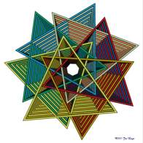

Slide 84
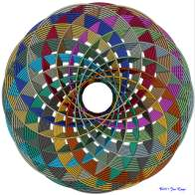
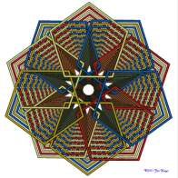

Slide 85
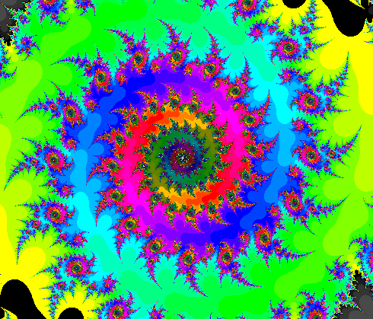

Slide 86
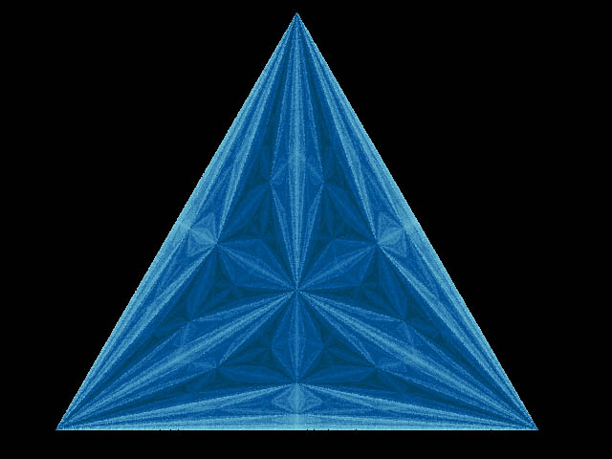
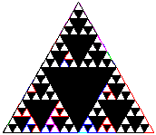
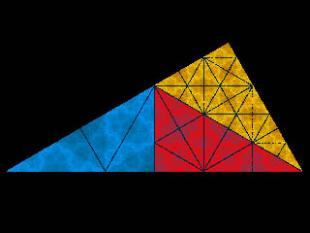

Slide 87
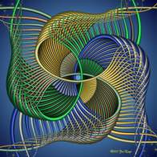
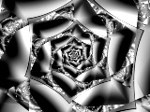

Slide 88
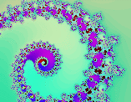

Slide 90
بخش 4 :
خصوصيات اشکال
فراکتال

Slide 91
اشکال اقليدسي با استفاده از توابع ايستا توليد مي شوند ولي اشکال فرکتال با فرآيندهاي پويا توليد مي شوند.( فرآيندهاي پويا ، فرآيندهايي هستند که داراي حافظه مي باشند ورفتار آنها به گذشته بستگي دارد.)
اشکال فرکتال داراي خصوصيت خودهمانندي هستند. طول اين اشيا بي نهايت است که در فضاي محدود ، محصور شده اند.
مجموعه هاي فرکتال از زير مجموعه هايي تشکيل شده اند که اين زير مجموعه ها شبيه مجموعه هاي بزرگتر هستند.
هندسه فرکتال داراي ساختارهاي ظرفيتي بالاست ولي ظرفيت اطلاعاتي اشياي اقيدسي بسيار محدود وحاوي اطلاعات تکراري است.
هندسه فرکتال ، بيان رياضي ازمعماري طبيعت است.
هر فرآيند تکراري و پويا باعث ايجاد ساختارهاي پيچيده فرکتال نمي شود. مکانيزم توليد چنين ساختارهاي پويايي ، آشوب است. در حقيقت، فرکتال تصوير رياضي از آشوب است.

Slide 92
مطالعه هندسه بايد به طراح کمک کند به درک بهتري از جريان جزييات در پيرامون ما وجهان طبيعي دست يابد.
خصوصيت فراکتالي يک ترکيب معماري در تسلسل جالب جزئيات است. اين تسلسل براي حفظ جذابيت معماري لازم است. هنگامي که شخص به يک ساختمان نزديک و به آن وارد مي شود هميشه بايد مقياس کوچکتر ديگري همراه با جزئيات جذاب وجود داشته باشد تا معناي کلي ترکيب را بيان کند که اين يک ايده فراکتال است.
انسانها که در روزگار قديم در طبيعت ميزيستند،ومانند انسان دوره مدرن ، با طبيعت بيگانه نبودند، معماريشان با نظم طبيعت بود. آنها به اين دليل که در طبيعت رشد ميافتند، ضمير ناخوداگاهشان نيز با نظم طبيعت – يعني با نظم فراکتال –رشد ميافت،در نتيجه مصنوعاتشان نيز داراي نظم فراکتال مي بود.

Slide 94
بخش 5 :
فراکتال در معماري معاصر

Slide 95
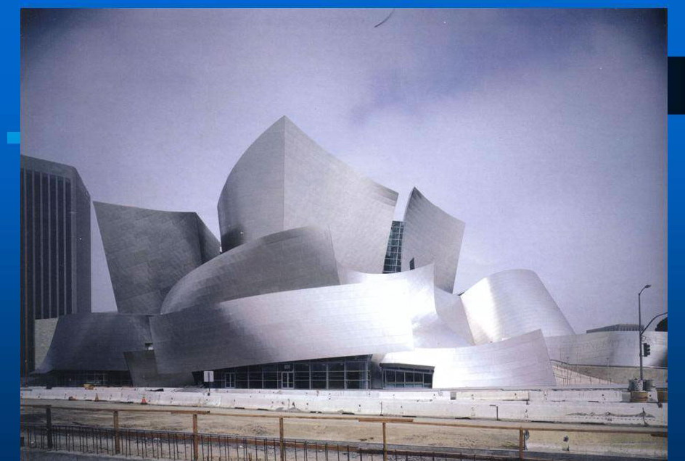
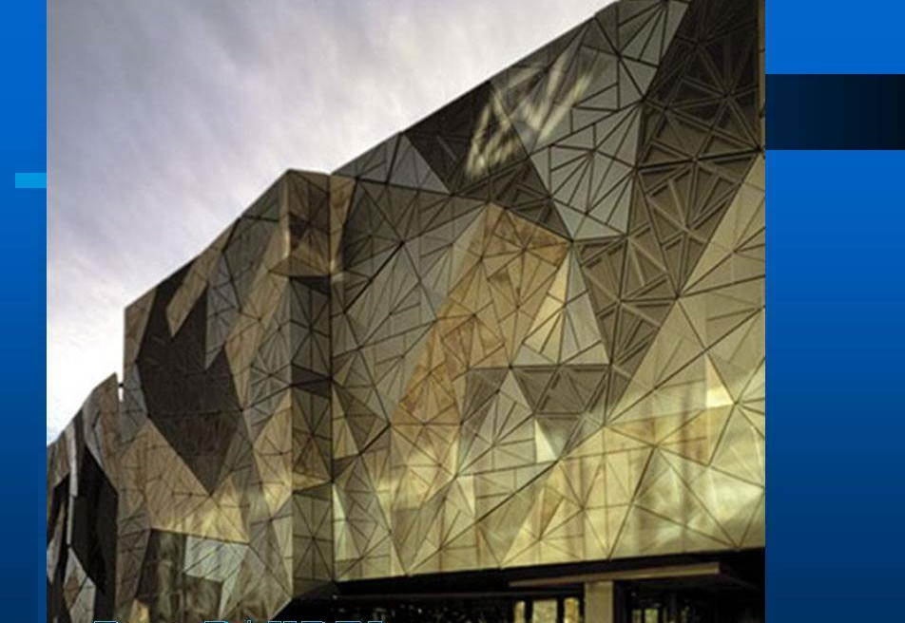
به دنبال بيگانگي انسان معاصر با طبيعت ودور شدن ساخته هايش از تشابه با ساختارهاي طبيعت ، معماران معاصر به دنبال نمود دادن ساختار فراکتال طبيعت در آثارشان هستند. هرچند که اين هنوز آغاز راه است ولي ارتباطي جديد در زمينه طبيعت و معماري معاصر را نشان مي دهد. ارتباطي که انسان مدرن آن را فراموش کرده بود.

Slide 96
منابع و مآخذ
1- سازه در معماري، ترجمه دکتر محمود گلابچي
2- درک رفتار سازه ها، ترجمه دکتر محمود گلابچي
3- اينترنت

